Slide 1
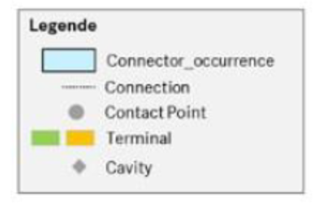
ContactingViewer (Usercontrol + Vdraw)
„show contacting on CN_32“
kblMappers
ContactingViewer
CV.Connector
CN_32: Type Ethernet
kblMappers
1
2
S12
3
4
S34
Might need zoom / pan as all the other views in HA have…

Slide 2
ContactingViewer Objects
CV.Connector
(Name)
(Type)
Terminals
Contact point
Ordered from left to right
Cavity
CV.Insert
(1 Terminal)
Connection
1..n
Ordered from left to right
CV.Cavity
(Name)
(ContactPoint)
(Connection)
(opt. Terminal)
Type Ethernet
1..n
fixed
1
2
S12
3
4
S34
Type Standard
dynamic
All on grid!
1:1 (Insert,Cavity)
1
2
3

Slide 3
Verwendung von vdCustom Shape für die Objekte möglich
Anwendung von Außen: Instanzierung eines Cv.Connectors und Befüllung des Innenlebens
, dann Übergabe an das Control zur Darstellung
Cv.Connector.AddInsert(i as cv.Insert)
Cv.Insert.AddCavity(c as Cv.Cavity)
….
Control.ShowConnector(Conn)

Slide 4
_kblMapper.GetTerminalSealPartPairsOfContactPoint(_activeObjects, contactPoint) ?evtl.
connector As Connector_occurrence
sourceConnectorOccurence
Contactpoints
Terminal/Seal Occ
SlotOccs
Terminal,
Seal
CavityOccs
kblMapper As KBLMapper
Type DirectCast(_kblMapper.KBLPartMapper(cavity.Part), Cavity).Cavity_number
kblMapper
Cavity (Name)

Slide 5
Bestimmung des Inserts:
Alle Kontaktpunkte eines Stecker, die die gleiche Terminalinstanz referenzieren, bilden ein Insert.
Falls ein verbleibendes Terminal vorhanden ist, ist dieses das Terminal der Kammer.
Die Kammer muss über die Slots des Steckers ermittelt werden. Der eigentliche Kammername kommt
Von der Grunddefinition der Kammer.

